Slide 1


Kvantitativna analiza bisfenola u uzorcima humanog urina primjenom online-SPE-LC-MS/MS metode
A. E. Danta, R. Rodil, J. B. Quintana, R. Montes, Anal Bioanal Chem 416, (2024) 4469–4480.
Lucija Kutleša
Institut za medicinska istraživanja i medicinu rada
Zagreb, 20.05.2026.

Slide 2
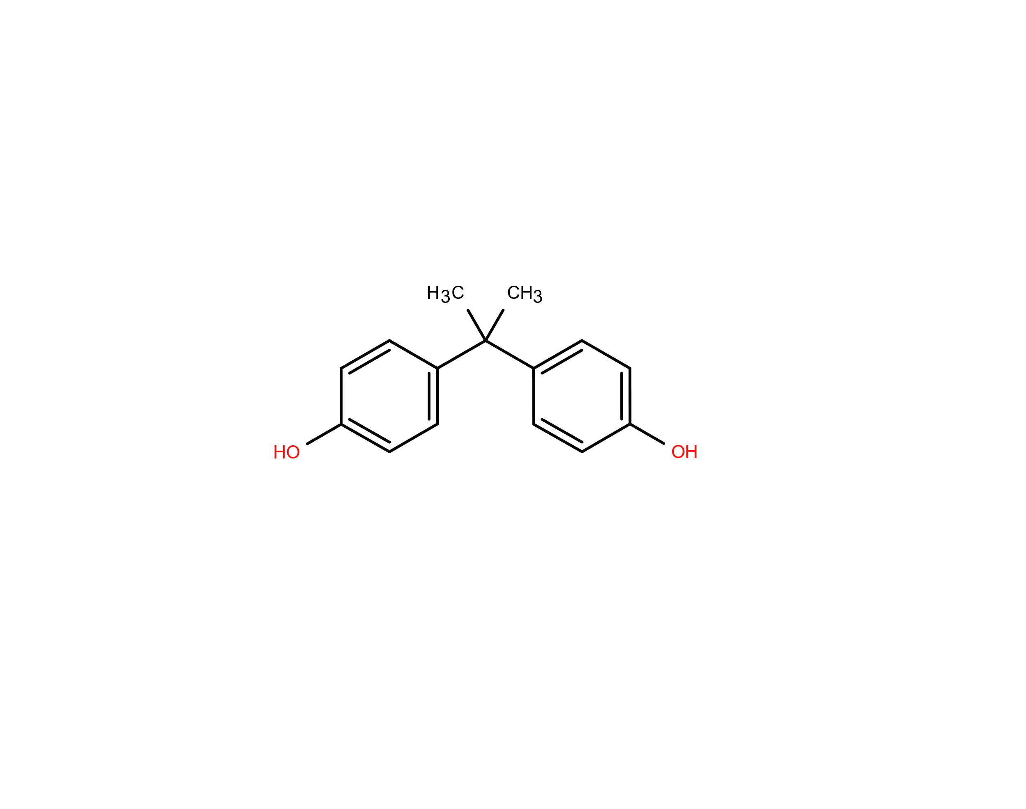
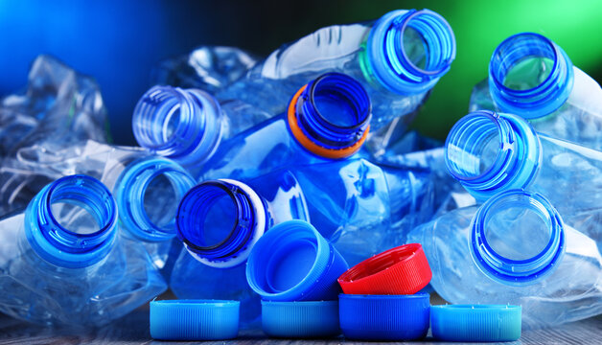

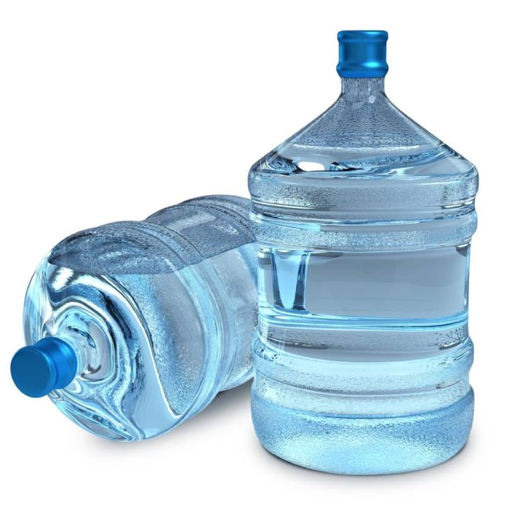
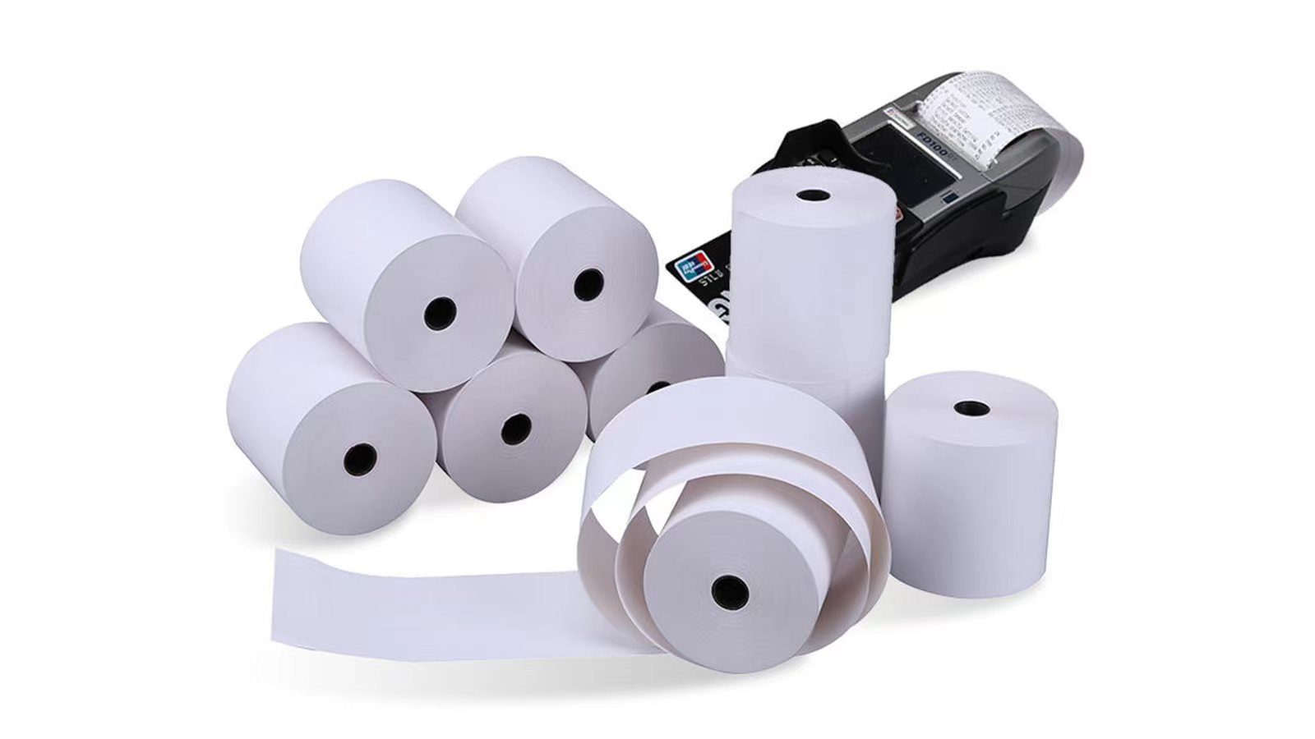
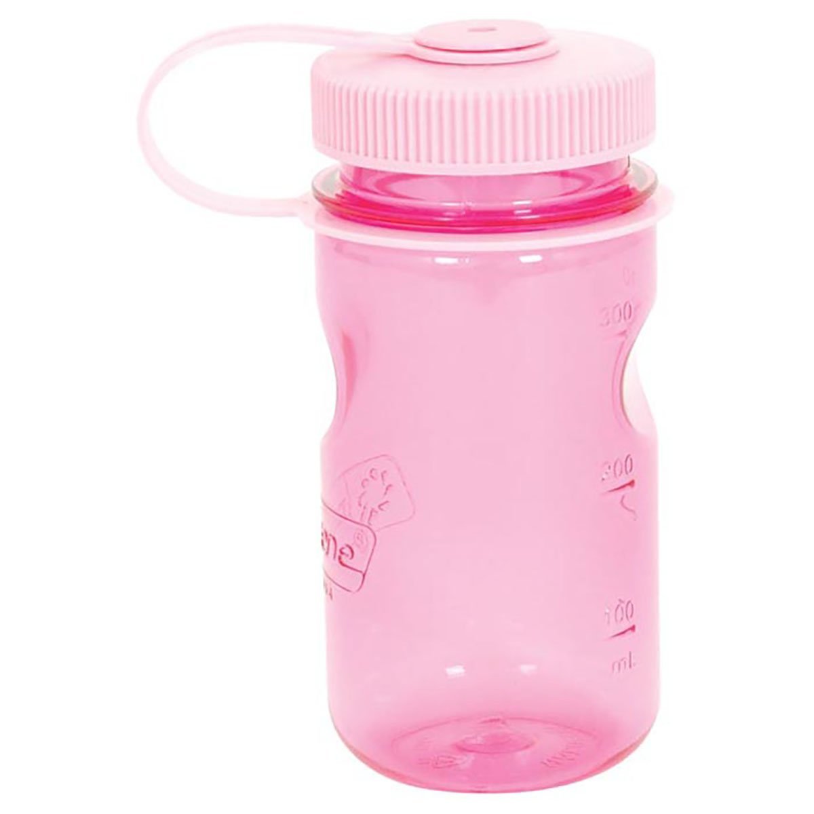
Bisfenoli
BPA glavni predstavnik
Primjena u proizvodnji
  polikarbonatne plastike
  epoksidnih premaza
  termalnog papira

Slide 3
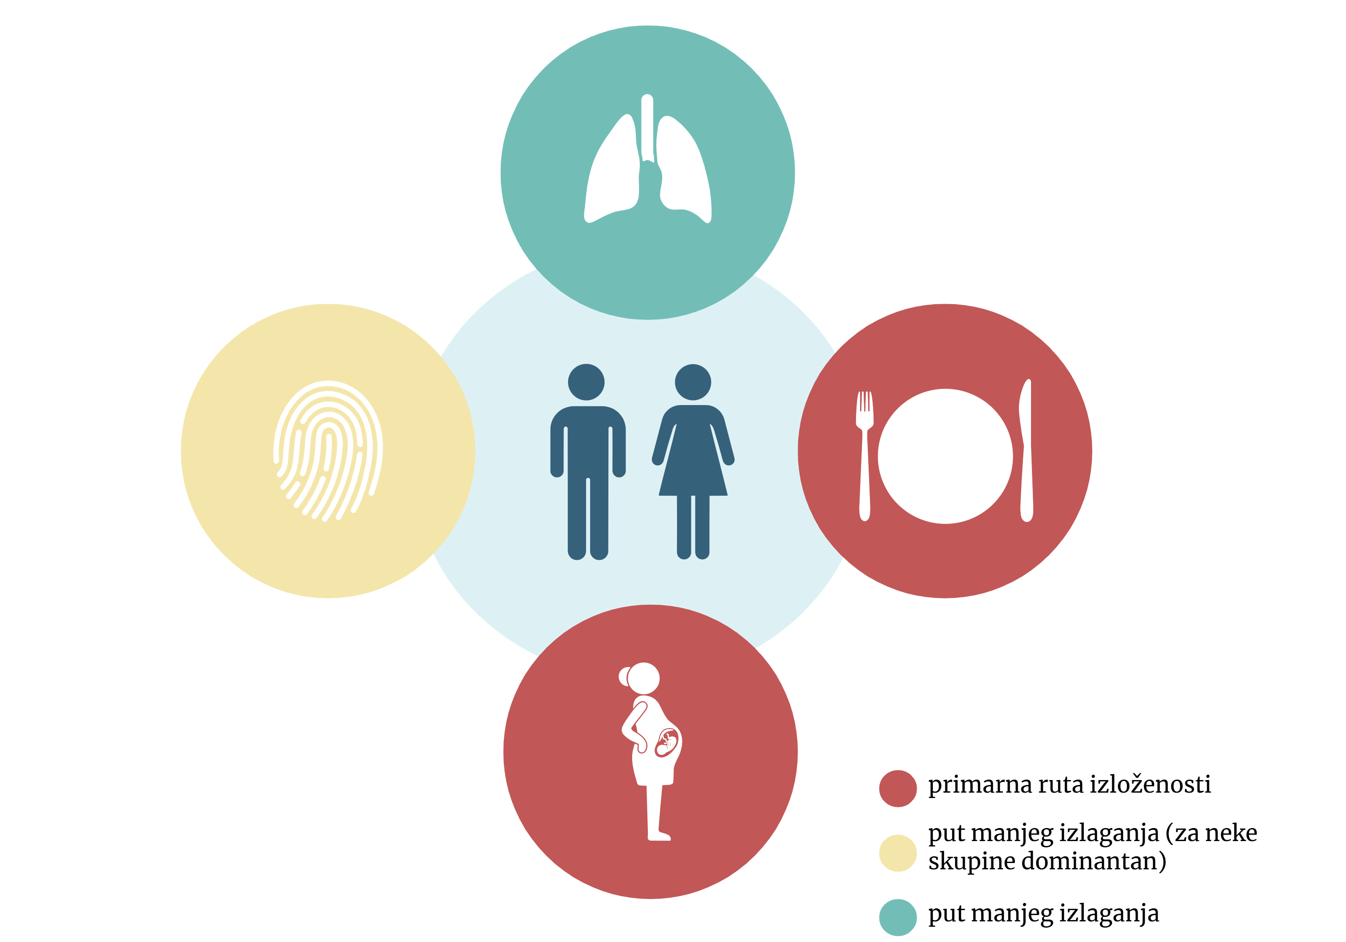

Slide 4
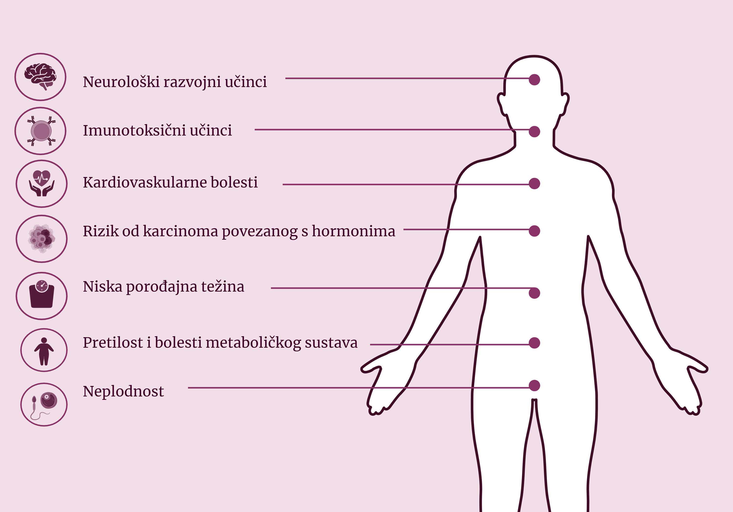

Slide 5

EFSA, 2015.
Procjena zdravstvenog rizika
TDI 4 µg/kg tjelesne mase/dan
EFSA, 2023.
re-evaluacija procjene zdravstvenog rizika BPA
TDI 0,2 ng/kg tjelesne mase/dan
Zamjene: BPS, BPF

Slide 6

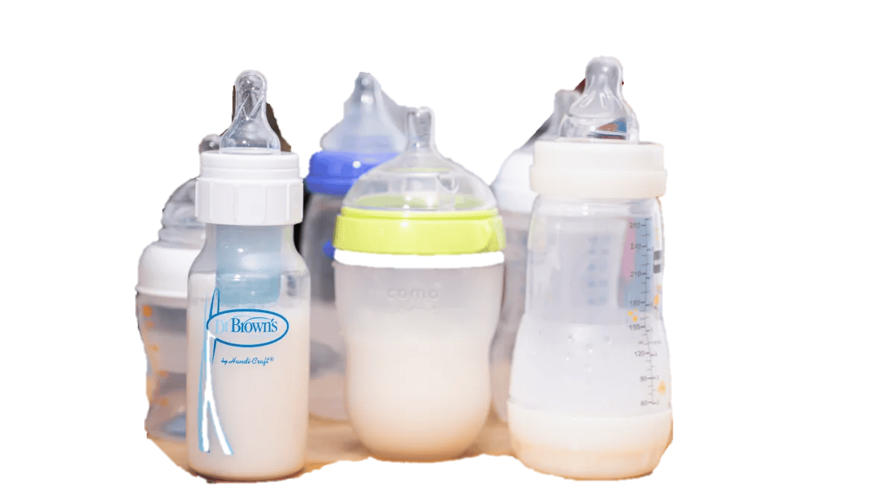

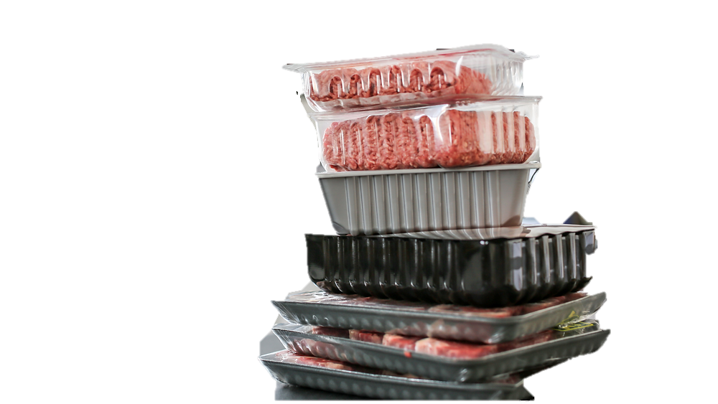

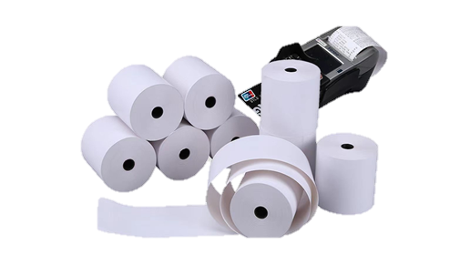

EU, 2018b
Zabrana uporabe u plastičnim bocama i ambalaži s premazom koja sadrži hranu za bebe i djecu mlađu od tri godine.
Smanjenje granične vrijednosti migracije BPA u plastičnim materijalima koji dolaze u dodir s hranom na 0,05 mg/kg hrane te primjena na materijale s premazom koji dolaze u dodir s hranom.
EU, 2018a
Ograničenje količine BPA (0,04 mg/L) koja smije migrirati iz igračaka za djecu mlađu od tri godine te iz svih igračaka koje su namijenjene stavljanju u usta.
EU, 2011b
Zabrenjen u plastičnim bocama za hranjenje beba
EU, 2016a
Usklađena klasifikacija BPA kao reproduktivno toksične tvari kategorije 1B - nametnut niz ograničenja za uporabu u kemijskim smjesama namijenjenima potrošačima.
EU, 2020
Ograničenje uporabe u termalnom (tiskarskom) papiru u skladu s REACH-om.

Slide 7

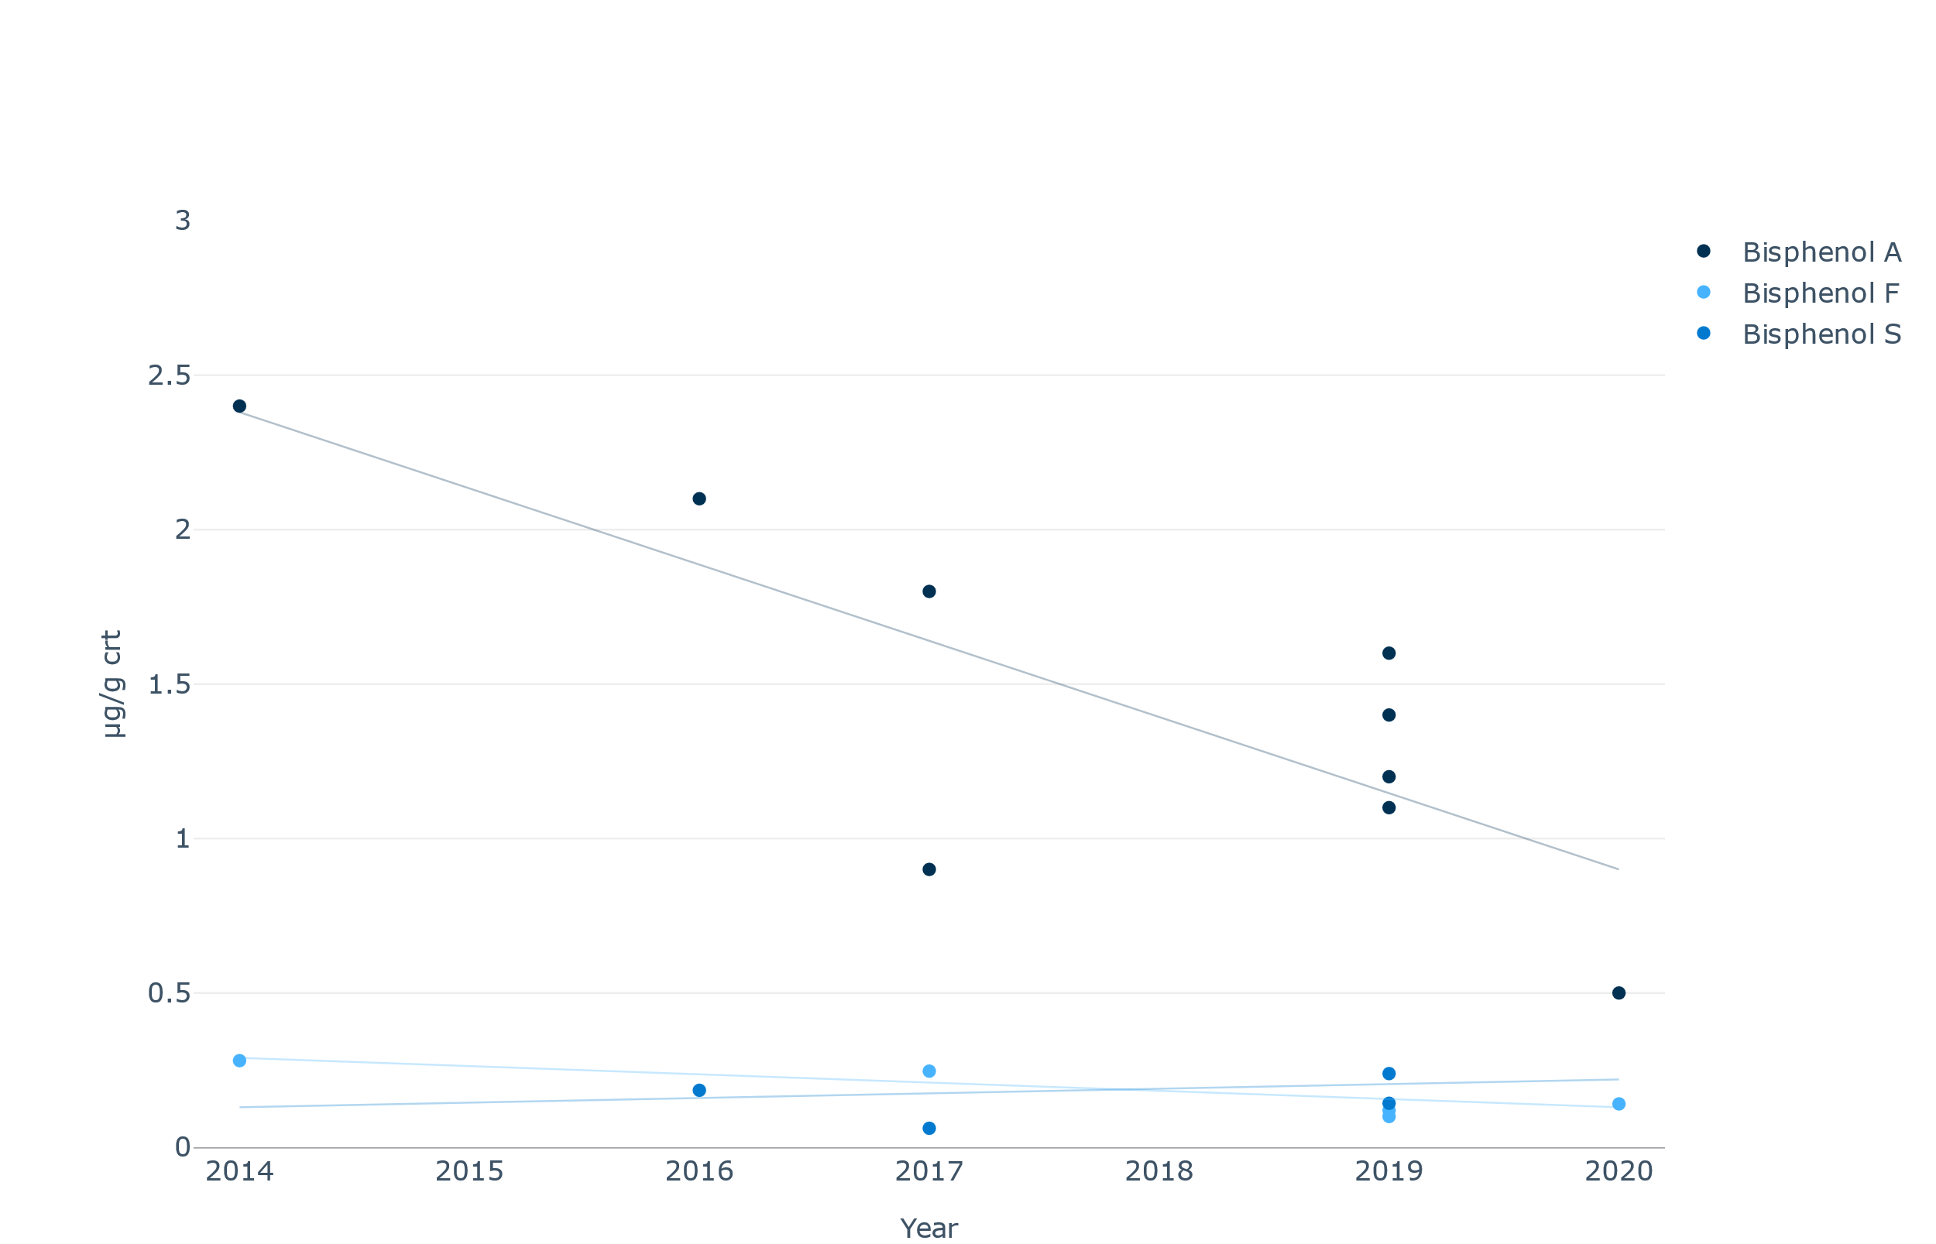



HBM4EU
BPA detektiran u 92% ispitanika, BPS, BPF
TDI preveden u HBM-GV (engl. guidance value) 11.5 ng/L ukupnog BPA u urinu za odrasle
unatoč mjerama uvedenim 2015., razine izloženosti BPA i dalje previsoke (urin za biomonitoring se prikupljao 2014-2020)

Slide 8


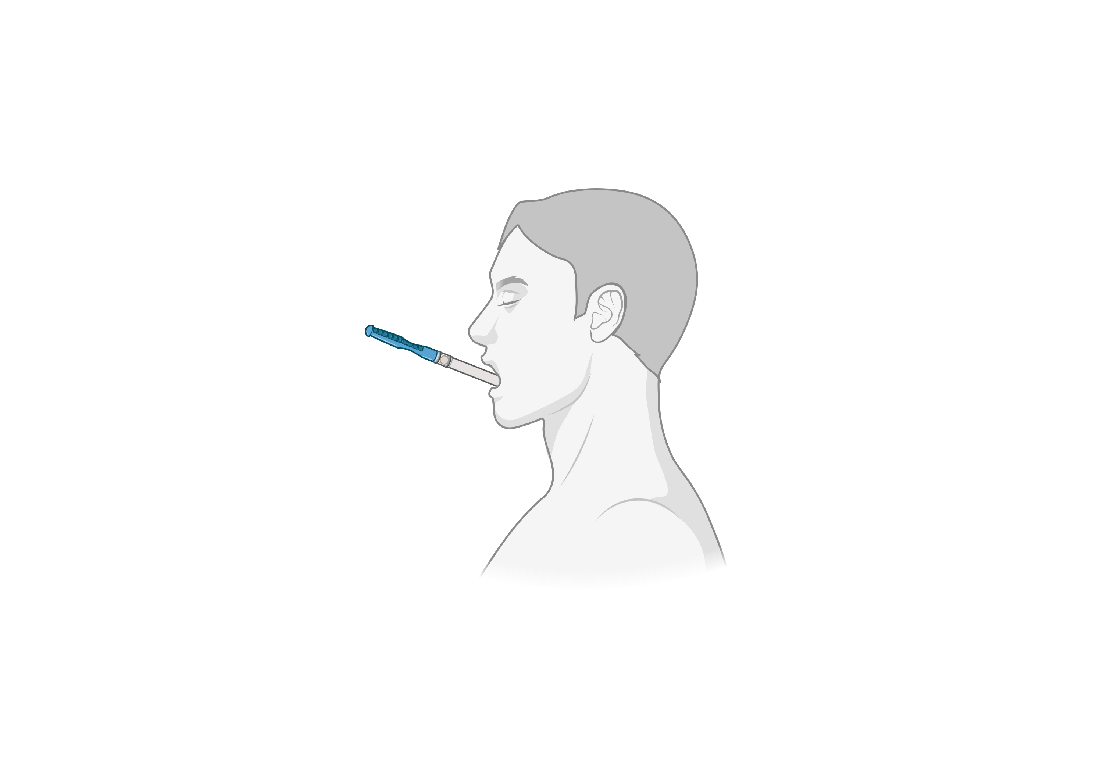
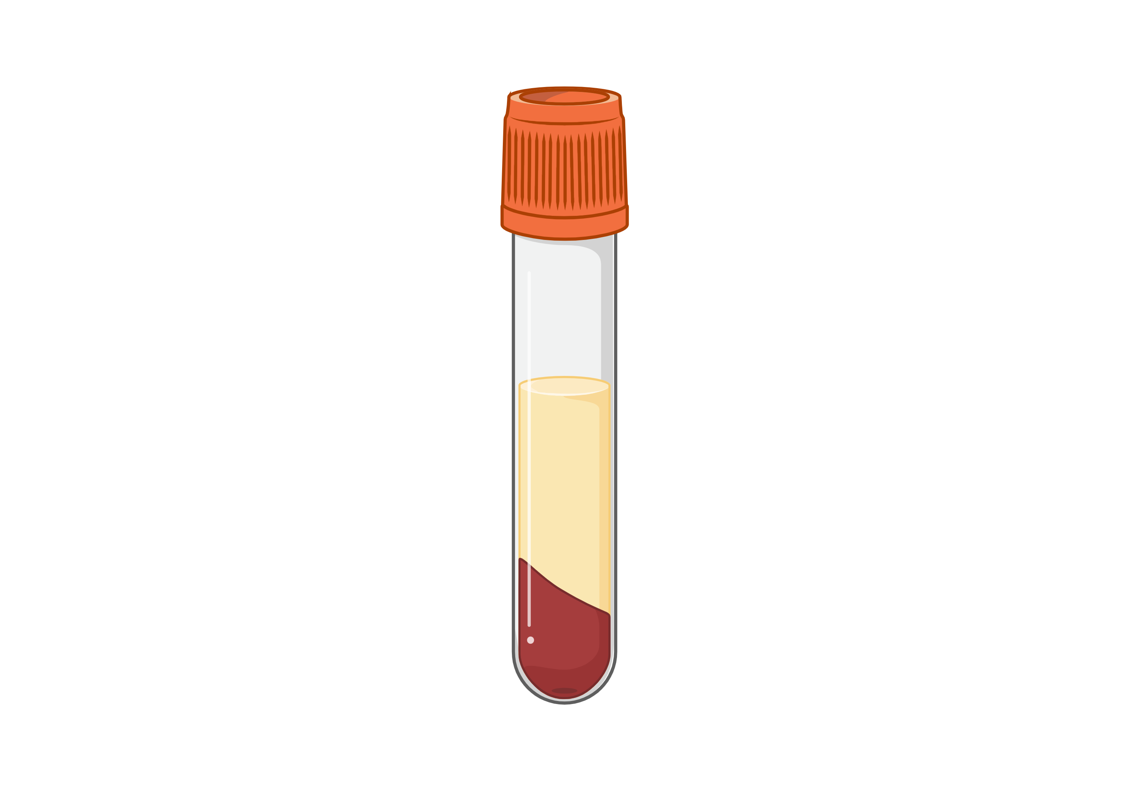

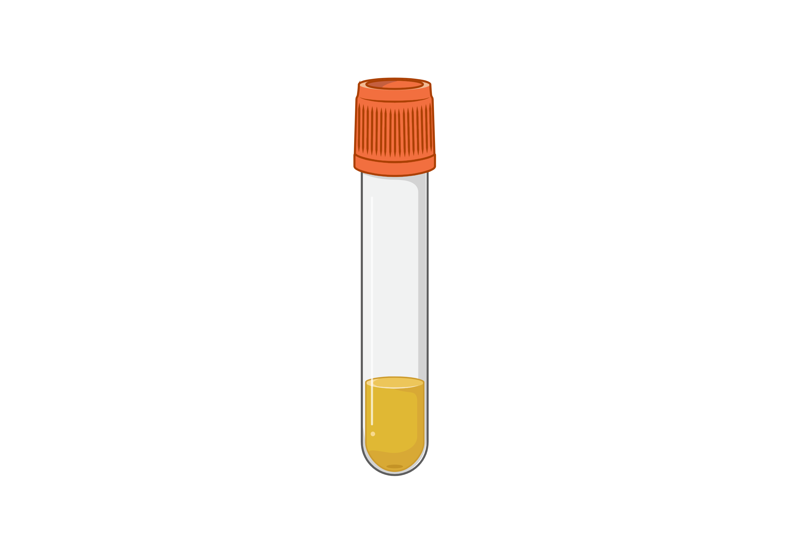

Lako uzorkovanje
Jako razrijeđen fluid
BIOLOŠKE MATRICE
Očekivane koncentracije bisfenola?
ng/mL
Neinvazivno prikupljanje
Priprema uzorka
Manje zahtjevno
procesuiranje od krvi
U doticaju s tkivima
Invazivnost prikupljanja
Neinvazivno prikupljanje

Slide 9
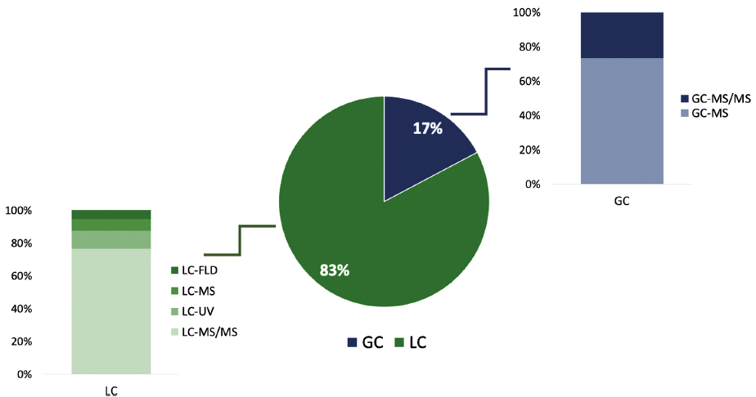
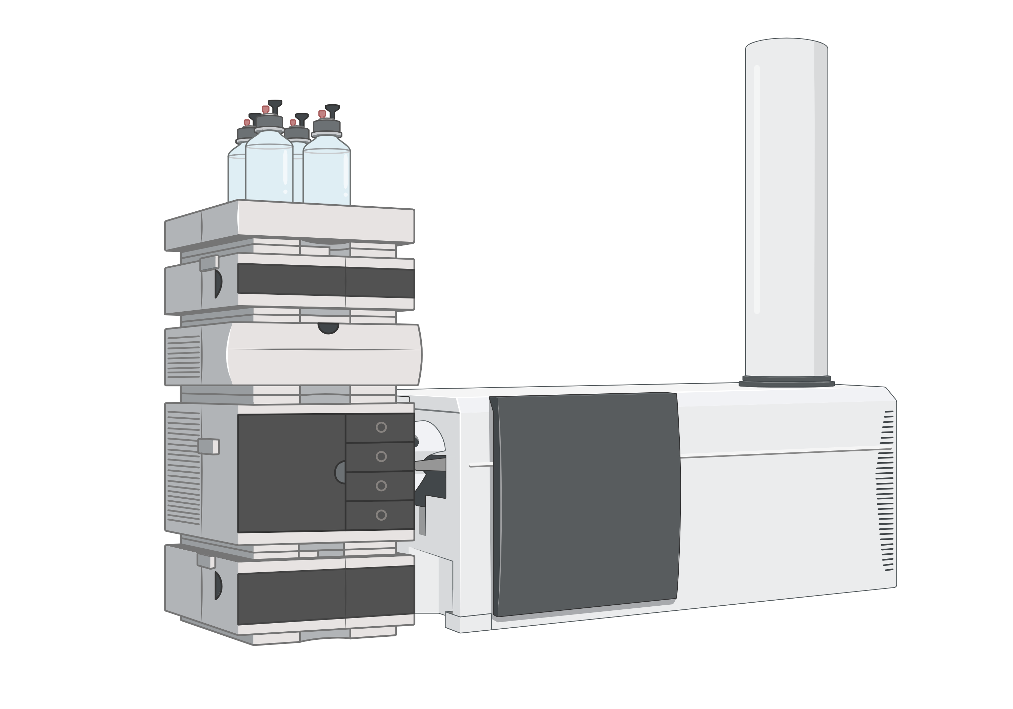
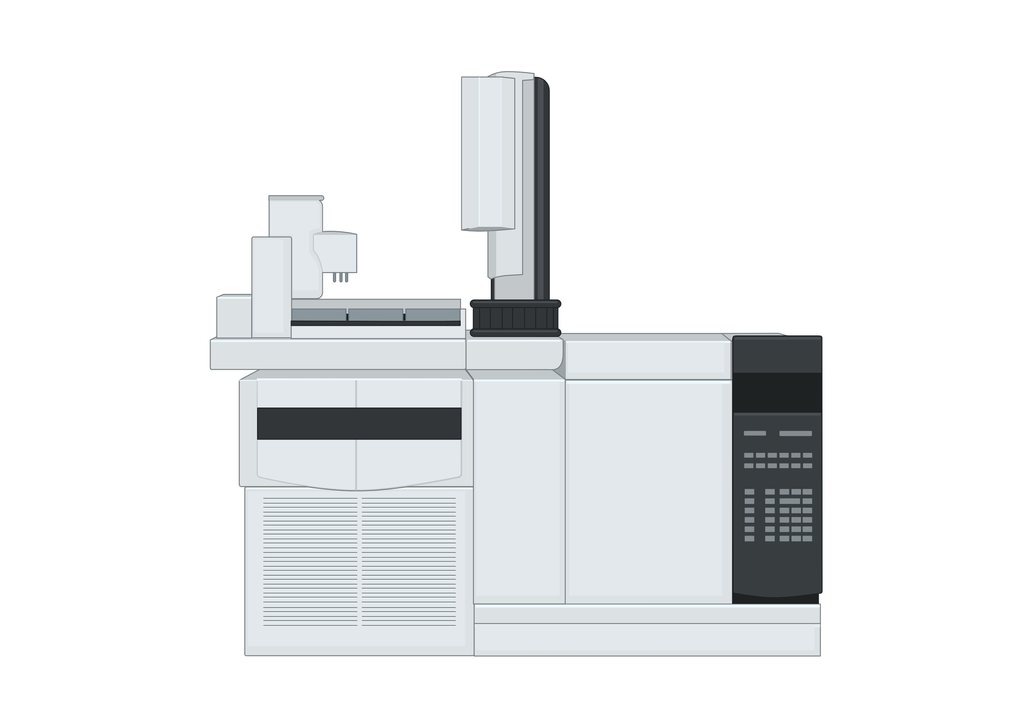
LC-MS
GC-MS
Učestalost korištenja kromatografskih metoda za analizu bisfenola u biološkim matricama.

Slide 10
KOLONA
C18
C8, C12, amidna, fenil-punila
IONSKI IZVOR
Elektroraspršenje (ESI+/-)
Kemijska ionizacija pri atmosferskom tlaku (APCI-)
MOBILNA FAZA
A: voda
B: metanol/acetonitril
Aditivi: amonijev acetat, amonijev hidroksid, amonijev fluorid, mravlja i octena kiselina
ANALIZATOR MASA
Trostruki kvadrupol (QqQ)
Kvadrupol – ionska stupica (QIT)
Kvadrupol – analizator koji mjeri vrijeme leta (QTOF)

Slide 11
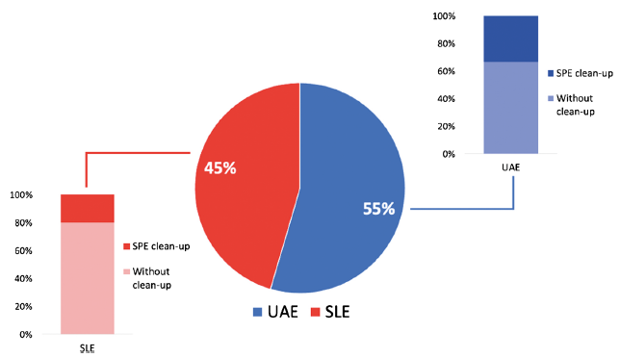
Priprema uzorka

Slide 12


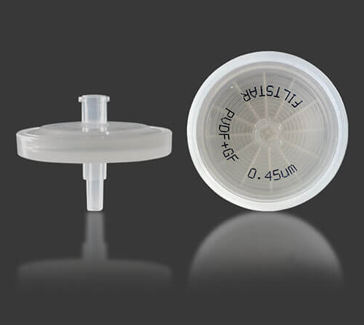

Analiti: BPA, BPAF, BPB, BPE, BPF i BPS
Standardi analita
Standardi analit-glukuronid
Standardi analit-sulfat
Interni standardi: standardi BPA-d₆ i BPS-d₈
PRIPREMA UZORKA
FILTRACIJA URINA
  poliviniliden-fluorid (PVDF) membranski filteri

Slide 13
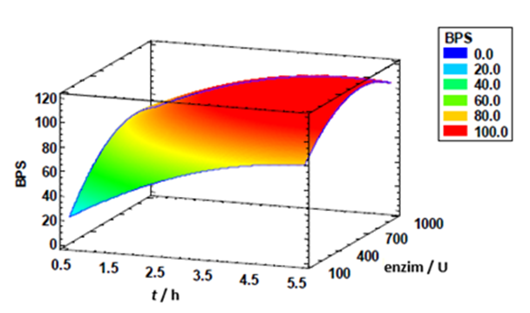

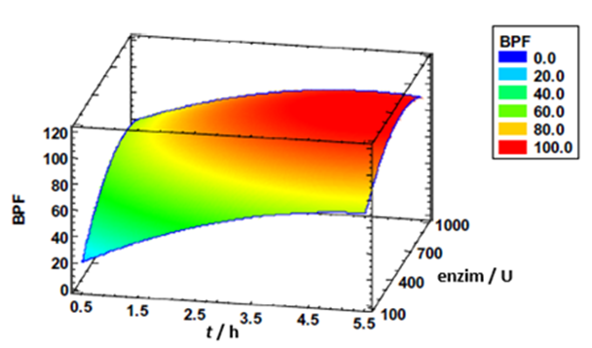
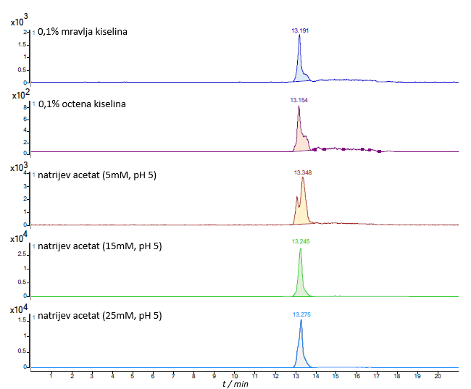
PRIPREMA UZORKA
HIDROLIZA
Metoda dizajna eksperimenta – centralni kompozitni dizajn
β-glukuronidaza (Helix Pomatia, tip H2) – 700 U
37 °C , 5 h
Urin + natrijev acetat (pH 5), otopina internih standarda, ultračista voda, β-glukuronidaza inkubacija
PRIPREMA UZORKA
EKSTRAKCIJA NA ČVRSTOJ FAZI (on-line SPE)
Kolona: Strata-X (20 × 2.0 mm, 25 μm, Phenomenex) - kopolimer stiren-divinilbenzena modificiran pirolidonskim skupinama
Mobilna faza: gradijent natrijeva acetata (pH 5, 15 mmol/dm³) i metanola

Slide 14
t / min | % B1 | SPE - protok (mL/min) | % B2 | LC - protok (mL/min)
0 | 0 | 1 | 2 | 0,2 | nanošenje uzorka
2 | 0 | 1 | 2 | 0,2
2,01 | 40 | 1 | 2 | 0,2 | clean-up
5 | 40 | 1 | 2 | 0,2
5,01 | 0 | 1 | 2 | 0,2
zamjena položaja - eluiranje
8 | 0 | 1 | 2 | 0,2 | započinje LC separacijski gradijent
9 | 0 | 1 | 2 | 0,2
9,1 | 0 | 0,5 | 2 | 0,2
11,5 | 0 | 0,5 | 100 | 0,2
14,45 | 0 | 0,5 | 100 | 0,2
14,5 | 100 | 1 | 100 | 0,2
zamjena položaja - nanošenje
15,5 | 100 | 1 | 100 | 0,2 | clean-up SPE kolone
15,55 | 100 | 1 | 2 | 0,2
18 | 100 | 1 | 2 | 0,2
18,01 | 0 | 1 | 2 | 0,2
21 | 0 | 1 | 2 | 0,2

Slide 15

INSTRUMENTNA ANALIZA - Agilent 6495 LC/QqQ
Kolona: Luna C18 (150 × 2 mm, 3 μm, Phenomenex)
Mobilna faza: gradijent NH₄F (2 mmol/dm³, aq) i NH₄F (2 mmol/dm³, MeOH)
Ionski izvor: ESI-
Analizator masa: trostruki kvadrupol
MS/MS: selected reaction monitoring (SRM) metoda
Analit | t_{R} / min | Q₁ / m/z | CE (eV) | Q₂ / m/z | CE (eV) | Q₂/Q₁ | Q₃ / m/z | CE (eV) | Q₃/Q₁ | IS
BPA | 13,8 | 227>211 | 37 | 227>133 | 25 | 0,87 | 227>93 | 57 | 0,23 | BPA-d₆
BPAF | 14 | 335>265 | 21 | 335>197 | 45 | 0,079 | 335>315 | 21 | 0,031 | BPA-d₆
BPB | 13,9 | 241>212 | 17 | 241>226 | 17 | 0,088 | - | - | - | BPA-d₆
BPE | 13,7 | 213>197 | 33 | 213>198 | 17 | 0,41 | - | - | - | BPA-d₆
BPF | 13,6 | 199>93 | 21 | 199>105 | 21 | 0,59 | 199>77 | 29 | 0,49 | BPA-d₆
BPS | 13,3 | 249>108 | 29 | 249>156 | 21 | 0,37 | 249>92 | 37 | 0,72 | BPS-d₈
BPA-d₆ | 13,8 | 233>138 | 25 | - | - | - | - | - | - | -
BPS-d₈ | 13,4 | 257>112 | 29 | - | - | - | - | - | - | -
Napon kapilare | 2,5 kV
Napon mlaznice | 0,5 kV
iFunnel napon (high-pressure RF) | 60 V
iFunnel napon (low-pressure RF) | 70 V
Plin za raspršivanje | Dušik (N₂)
Protok sheath plina | 12 L min⁻¹
Temperatura sheath plina | 400 °C
Protok desolvatacijskog plina | 14 L min⁻¹
Temperatura desolvatacijskog plina | 120 °C

Slide 16
VALIDACIJA METODE
LINEARNOST
Raspon baždarne krivulje
BPS; 0,1 – 50 ng/mL
BPA, BPF; 2,5 - 50 ng/mL
BPB, BPE, BPAF; 1,0 – 50 ng/mL
STABILNOST analita u urinu pri sakupljanju
stabilni nakon 48 h na sobnoj temperaturi
GRANICE DETEKCIJE I KVANTIFIKACIJE
LOD; 0,015 - 0,66 ng/mL
LOQ; 0,049 - 2,2 ng/mL
STABILNOST analita u urinu pri pohrani uzorka (-18 °C, 4 tjedna)
apsolutni analitički povrati – od 87 do 119 %
stabilni

Slide 17
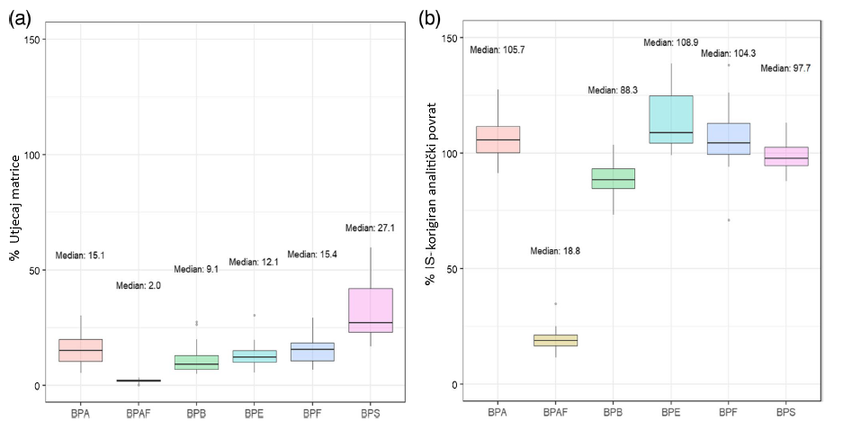
UTJECAJ MATRICE
Značajan i varijabilan
Najjača supresija signala BPAF – analitički povrat
UTJECAJ MATRICE
Značajan i varijabilan
Najjača supresija signala BPAF
TOČNOST I PRECIZNOST
Vodena otopina analita 10 ng/mL
Otopine analita u urinu (hidroliziranom i nehidroliziranom) 5, 50 i 200 ng/mL, dodan IS
Analitički povrati;
  BPA, BPB, BPE, BPF, BPS; 74 - 120 %
  BPF; 11 - 40 %

Slide 18
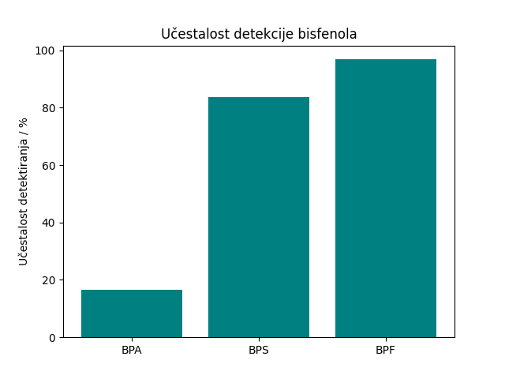
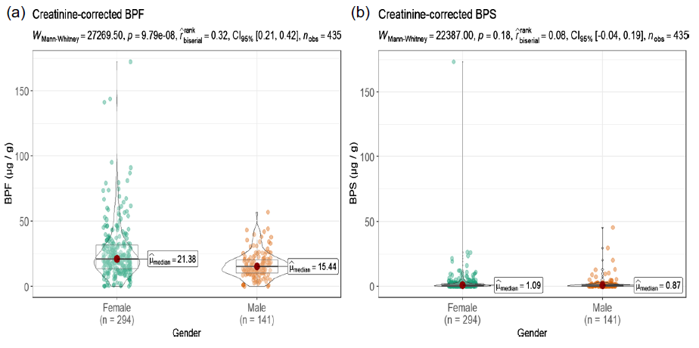
REZULTATI ANALIZE
435 urina ispitnika (od 32 do 66 godina)
detektirani: BPA, BPF i BPS
BPA i BPF premašuju BPA TDI (0,2 ng/kg dan) razinu u svim uzorcima u kojima su detektirani
razine BPS i BPF pozitivno korelirane
slaba pozitivna korelacija između godina starosti i koncentracija BPS
veće medijalne koncentracije BPF noramlizirane po sadržaju kreatinina kod žena
koncentracije BPS i BPF izražene po kreatininu veće su u gradskom i prigradskom području nego na seoskom
A. E. Danta, R. Rodil, J. B. Quintana, R. Montes, Anal Bioanal Chem 416, (2024) 4469–4480.
I. O. Rios, J. J. O. Espejel, K. K. Donkor, Anal Bioanal Chem 414, (2022) 807–846.

Slide 19
Hvala na pažnji!

